Slide 1
遺伝アルゴリズムによる
NQueen解法
~問題特性に着目した突然変異方法の改善~
08-1-037-0092
瀬渡 昭良
情報論理工学研究室

Slide 2
目次
背景
問題提起
研究内容
実行結果
考察
結論
今後の課題

Slide 3
背景
遺伝的アルゴリズム
活用分野
  集積回路の設計
  スケジュール管理

Slide 4
遺伝的アルゴリズムとは
画期的な方法
定式不要
式で定義する必要なし
評価
遺伝子
突然変異
選択
交叉

Slide 5
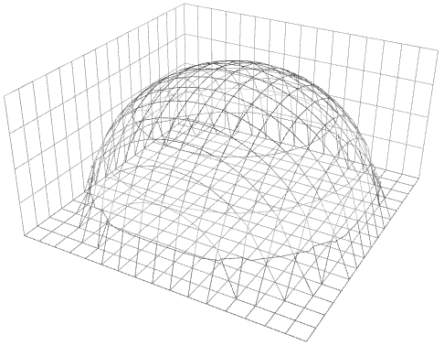
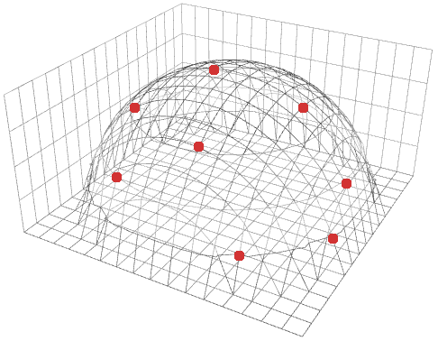
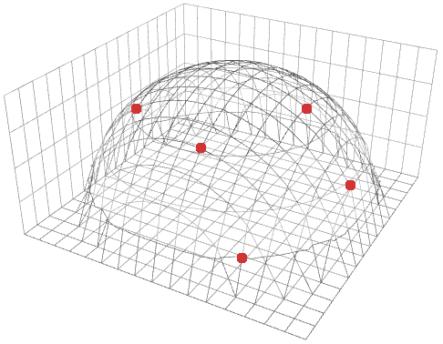
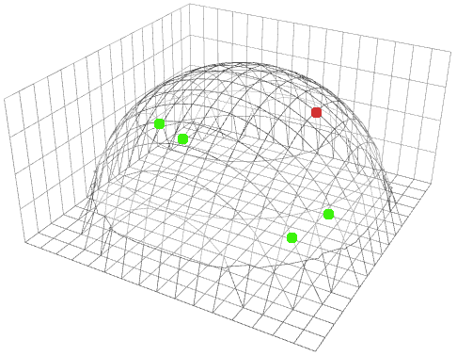
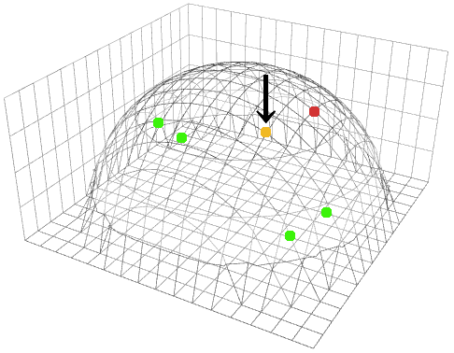
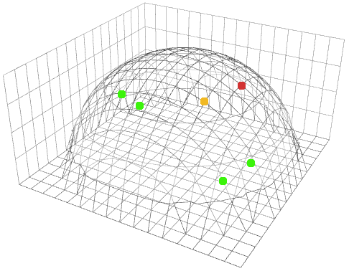
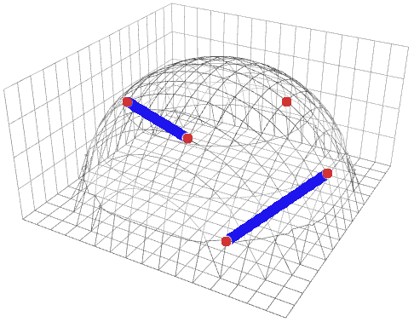
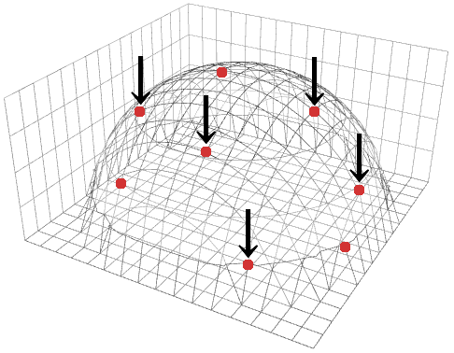
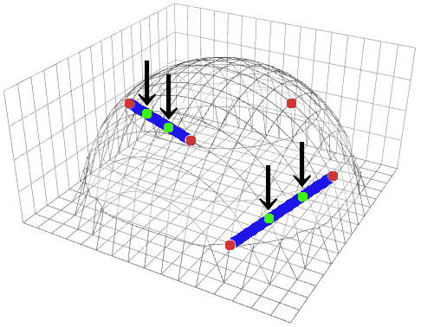
遺伝的アルゴリズムの例
世界で一番高いところは？
評価
座標
突然変異
選択
交叉

Slide 6
遺伝アルゴリズムの例
もし同じ高さのものが複数あったら

Slide 7
問題提起
複数の最適解が存在する場合
遺伝的アルゴリズムは使用できるか？

Slide 8
検証
複数の最適解が存在する問題
  NQueen問題

Slide 9
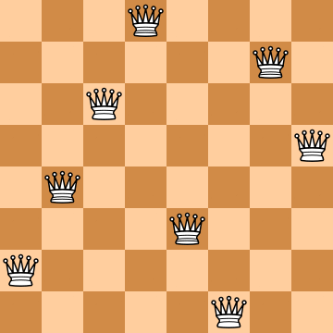
NQueen問題とは
古典的なパズル問題
N＝８ 解 92個
縦横斜めで重なる
駒の数を競合数

Slide 10
実行
N＝8
集団数100
試行回数1000
評価
駒の配置
突然変異
選択
交叉

Slide 11
結果
発見できた解
0～1個
見つけられてない

Slide 12
研究内容
選択・交叉の改良
突然変異の改良
遺伝補修飾の改良
高速化による改良

Slide 13
現在の突然変異の問題点
状態変異の突然変異では問題ないか？
集団内に最適解が出現した際の突然変異に問題はないか？
全ての遺伝子の突然変異発生率が同じということに問題はないか？
同一遺伝子が重複発生している場合、同じ突然変異率で問題ないか？

Slide 14
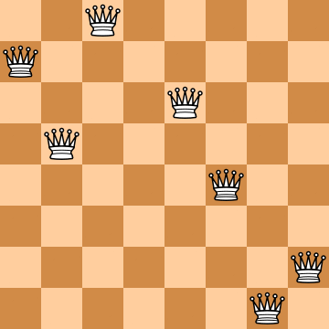

状態変異の問題点
状態変異の問題点
競合数が増えてしまう

Slide 15
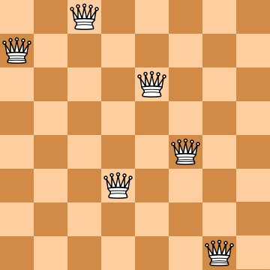


状態変異の改良
状態交換に変更
縦の競合が発生しなくなる

Slide 16
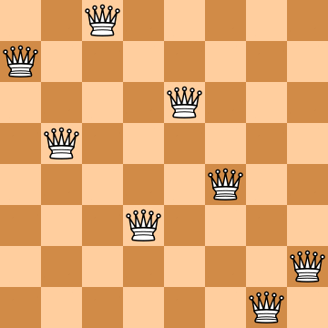
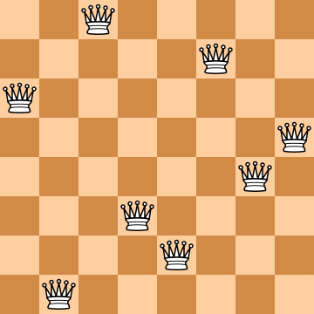
最適解発生時の突然変異の問題点
最適解が集団内にあらわれたら
1つの最適解に収束してしまう可能性大
競合数 0
競合数 8
競合数 5
競合数 8

Slide 17
最適解発生時の突然変異の改善
強制的に突然変異を発生させてやる

Slide 18
全ての遺伝子の突然変異率が同じ
問題点
競合数1と競合数10の遺伝子の突然変異率が同じ

Slide 19
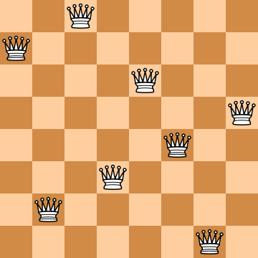
全ての遺伝子の突然変異率が同じの改善点
許容競合数の設定
競合数によって補正値をつけてやる
競合数 2
競合数 8
小
突然変異発生率
大

Slide 20
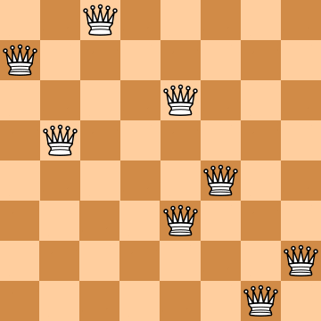
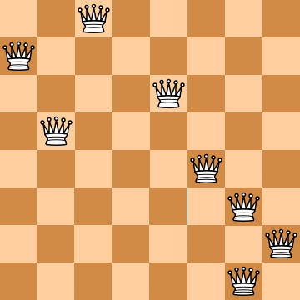
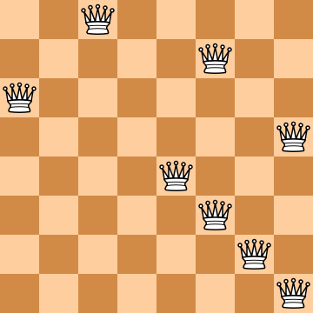
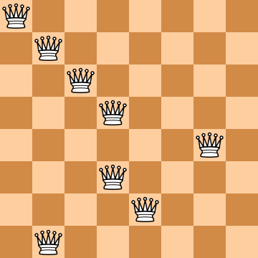
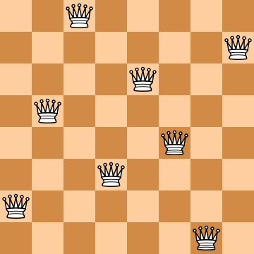
同一遺伝子重複発生時の問題
同じ遺伝子が何世代も存在し続ける
同じ部分解しか存在しない
パターンA
パターンB
パターンC
パターンD
パターンE

Slide 21
同一遺伝子重複発生時の改善
発生回数のカウント
発生回数が一定の値を超えると発生確率に補正がはいる

Slide 22
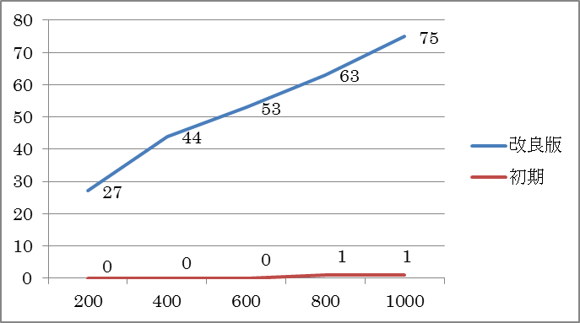
実行結果

Slide 23
考察
わかったこと
安定して解の生成ができていた
問題点
全解探索にわずかに届かなかった

Slide 24
結論
アルゴリズムの改良が必要
最適解からの脱出が必要
同一部分解の生成を避けるべき

Slide 25
今後の課題
集団数と世代数を増やさずに全解探索を行う
  進化過程に注目すべきか

Slide 26
おわりに
ご静聴いただきありがとうございました

